Slide 1

第10章 AT89S52单片机与DAC、
ADC的接口

Slide 2


第10章 AT89S52单片机与DAC、ADC的接口
10.1 单片机扩展D/A转换器概述
10.2 单片机扩展并行8位DAC0832的设计
10.2.1 DAC0832简介
10.2.2 单片机与8位D/A转换器0832的接口设计
10.3 AT89S52单片机与12位D/A转换器AD667的接口设计
10.3.1 12位D/A转换器AD667简介
10.3.2 AD667与AT89S51单片机的接口设计
10.3.3 AD667使用中的技术细节
10.4 AT89S51与串行输入的12位D/A转换器AD7543的接
口设计

Slide 3
10.4.1 AD7543简介
10.4.2 单片机扩展AD7543的接口设计
10.5 单片机扩展A/D转换器概述
10.6 单片机扩展并行8位A/D转换器ADC0809
10.6.1 ADC0809简介
10.6.2 单片机与ADC0809的接口设计
10.7 AT89S52单片机扩展12位串行ADC-TLC2543的设计
10.7.1 TLC2543的特性及工作原理
10.7.2 单片机扩展TLC2543的设计
10.8 AT89S52与双积分型A/D转换器MC14433的接口
10.8.1 MC14433 A/D转换器简介

Slide 4
10.8.2 单片机与MC14433的接口设计
10.9 AT89S52单片机与V/F转换器的接口
10.9.1 用V/F转换器实现A/D转换的原理
10.9.2 常用V/F转换器LMX31简介
10.9.3 V/F转换器与单片机的接口设计
10.9.4 V/F转换的应用设计

Slide 5
内容概要
在单片机测控系统中，对非电物理量如温度、压力、流量等的测量，须经传感器先转换成连续变化的模拟电信号（电压或电流），然后再将模拟电信号转换成数字量后才能在单片机中进行处理。实现模拟量转换成数字量的器件称为ADC（A/D转换器）。单片机处理完毕的数字量，有时要根据控制需求转换为模拟信号输出。数字量转换成模拟量的器件称为DAC（D/A转换器）。本章从应用的角度，介绍典型的ADC、DAC芯片与AT89S52单片机的接口设计。

Slide 6
10.1 单片机扩展D/A转换器概述
单片机只能输出数字量，但是对于某些控制场合，常常需要输出模拟量，例如直流电动机的转速控制。下面介绍单片机如何扩展DAC。
目前集成化的DAC芯片种类繁多，设计者只需要合理选用芯片，了解它们的性能、引脚外特性以及与单片机的接口设计方法即可。由于现在部分单片机芯片中集成了DAC，位数一般在10位左右，且转换速度也很快，所以单片的DAC开始向高的位数和高转换速度上转变。而低端的并行8位DAC，开始面临被淘汰的危险，但是在实验室或涉及某些工业控制方面的应用，低端8位DAC以其优异的性价比还是具有较大的应用空间。

Slide 7
1．D/A转换器简介
购买和使用D/A转换器时，要注意有关D/A转换器选择的几个问题。
（1）D/A转换器的输出形式
D/A转换器有两种输出形式：电压输出和电流输出。电流输出的D/A转换器在输出端加一个运算放大器构成的I-V转换电路，即可转换为电压输出。
（2）D/A转换器与单片机的接口形式
单片机与D/A转换器的连接，早期多采用8位的并行传输的接口，现在除了并行接口外，带有串行口的D/A转换器品种也不断增多，目前多采用较为流行SPI串行接口。在选择单片D/A

Slide 8
转换器时，要根据系统结构考虑单片机与D/A转换器的接口形式。
2．主要技术指标
D/A转换器的指标很多，设计者最关心的几个指标如下。
（1）分辨率
分辨率指单片机输入给D/A转换器的单位数字量的变化，所引起的模拟量输出的变化，通常定义为输出满刻度值与2^{n}之比（n为D/A转换器的二进制位数），习惯上用输入数字

Slide 9
量的位数表示。显然，二进制位数越多，分辨率越高，即D/A转换器输出对输入数字量变化的敏感程度越高。例如，8位的D/A转换器，若满量程输出为10V，根据分辨率定义，则分辨率为10V/2^{n}，分辨率为10V/256=39.1mV，即输入的二进制数最低位数字量的变化可引起输出的模拟电压变化39.1mV，该值占满量程的0.391%，常用符号1LSB表示。
同理：
10位D/A转换 1 LSB=9.77mV=0.1%满量程
12位D/A转换 1 LSB=2.44mV=0.024%满量程

Slide 10
16位D/A转换 1 LSB=0.076mV=0.00076%满量程
使用时，应根据对D/A转换器分辨率的需要来选定D/A转换器的位数。
（2）建立时间
建立时间是描述D/A转换器转换速度的参数，用于表明转换时间长短。其值为从输入数字量到输出达到终值误差±(1/2)LSB（最低有效位）时所需的时间。电流输出的转换时间较短，而电压输出的转换器，由于要加上完成I-V转换的时间，因此建立时间要长一些。快速D/A转换器的建立时间可控制在1µs以下。

Slide 11
（3）转换精度
理想情况下，转换精度与分辨率基本一致，位数越多精度越高。但由于电源电压、基准电压、电阻、制造工艺等各种因素存在误差，严格地讲，转换精度与分辨率并不完全一致。两个相同位数的不同的DAC，分辨率则相同，但转换精度会有所不同。例如，由于制作工艺上的差异，某种型号的8位DAC精度为±0.19%，而另一种型号的8位DAC精度为±0.05%。
10.2 单片机扩展并行8位DAC0832的设计
美国国家半导体公司的DAC0832芯片是具有两级输入数据寄存器的8位DAC，它能直接与AT89S52单片机连接。

Slide 12
10.2.1 DAC0832简介
1．DAC0832芯片介绍
（1）DAC0832的特性
其主要特性如下。
① 分辨率为8位。
② 电流输出，建立时间为1µs。
③ 可双缓冲输入、单缓冲输入或直接数字输入。
④ 单一电源供电（+5V～+15V）。
（2）DAC0832的引脚及逻辑结构
DAC0832的引脚如图10-1所示，DAC0832的片内逻辑结构如图10-2所示。

Slide 13
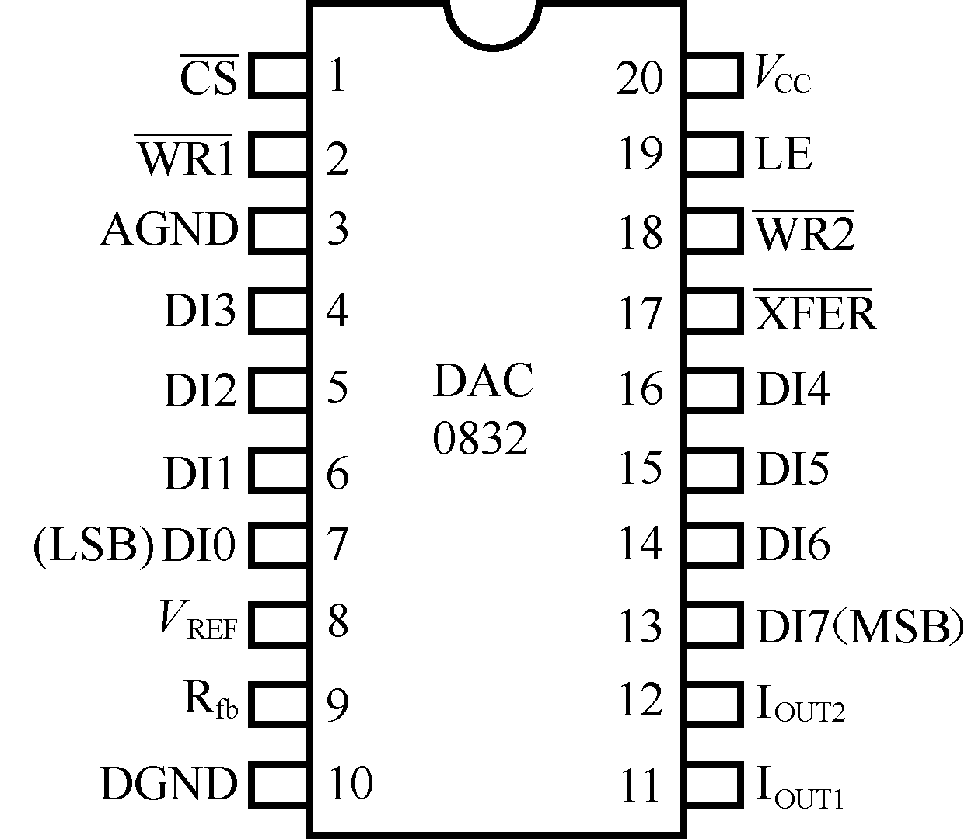
图10-1 DAC0832的引脚

Slide 14
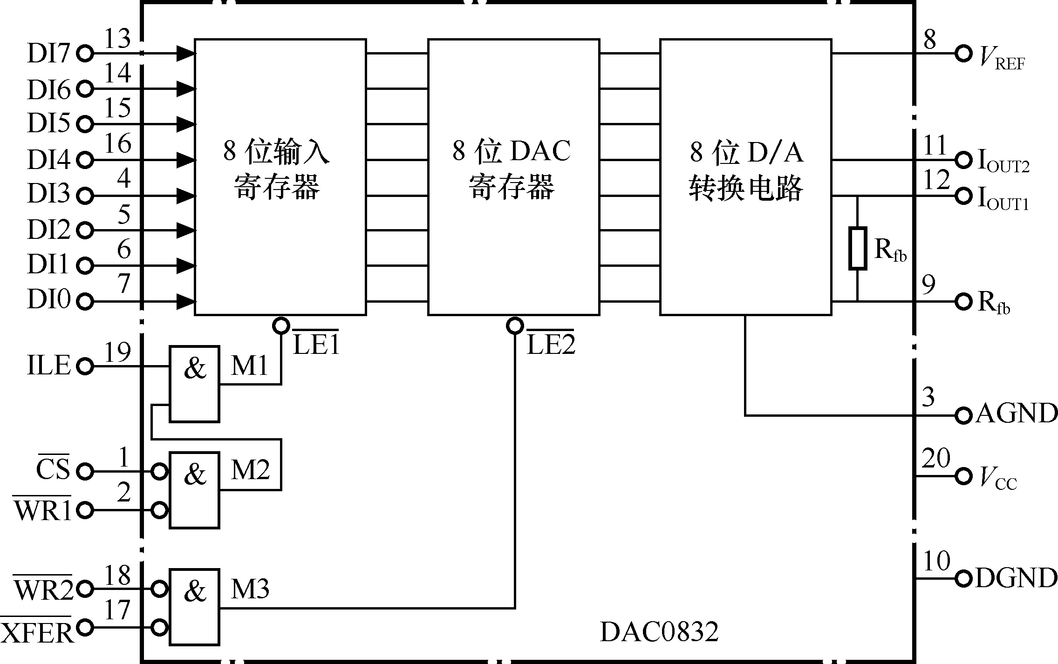
图10-2 DAC0832的逻辑结构

Slide 15
各引脚的功能如下。
  DI0～DI7：8位数字信号输入端，与单片机的数据总线P0端口相连，用于接收单片机送来的待转换为模拟量的数字量，DI7为最高位。
  ILE=1，CS*=0， WR1*=0时，即M1=1（LE1*=0），待转换的数字量被锁存到第一级“8位输入寄存器”中。
  XFER*=0， WR2*=0时，即M3=1（ LE2*= 0），待转换的第一级8位输入寄存器中数字量被锁存到第二级的“8位DAC寄存器”中，并经“8位D/A转换电路” 转换为电流输出。
  IOUT1：D/A转换器电流输出1端，输入数字量全为“1”时，IOUT1最大，输入数字量全为“0”时，IOUT1最小。

Slide 16
  IOUT2：D/A转换器电流输出2端，IOUT2 + IOUT1 = 常数。
  Rfb：外部反馈信号输入端，内部已有反馈电阻Rfb，根据需要也可外接反馈电阻。
  VCC：电源输入端，在+5V～+15V范围内。
  DGND：数字信号地。
  AGND：模拟信号地，最好与基准电压（为模拟信号）共地。
DAC0832内部的三部分电路如图10-2所示。“8位输入寄存器”用于存放单片机送来的数字量，使输入数字量得到缓冲和锁存，由LE1*=0（M1=1）加以控制；“8位DAC寄存器” 为第二级寄存器，由LE2*= 0（M3=1）控制，用于将“8位输入寄

Slide 17
  存器”输出的数字量锁存，并送入“8位D/A转换电路” 转换，输出和数字量成正比的模拟电流。因此，DAC0832通常需要外接I-V转换的运算放大器电路，才能得到模拟输出电压。
10.2.2 AT89S52单片机与8位D/A转换器0832的接口设计
设计AT89S52单片机与DAC0832的接口电路时，常用单缓冲方式或双缓冲方式的单极性输出。
（1）单缓冲方式
单缓冲方式是指DAC0832内部的两个寄存器有一个处于直通方式，另一个处于受AT89S52单片机控制的锁存方式。在实际应用中，如果只有一路模拟量输出，或虽是多路模拟量输出

Slide 18

但并不要求多路输出同步的情况下，就可采用单缓冲方式。
单缓冲方式的接口电路如图10-3所示。
图10-3所示的是单极性模拟电压输出电路，由于DAC0832是8位（28=256）的D/A转换器，由基尔霍夫定律列出德方程组可解得DAC0832输出电压vo与输入数字量B的关系为:
显然，DAC0832输出的模拟电压vo的绝对值与输入的数字量B以及基准电压VREF成正比，且B为0时，vo也为0，B为255时，vo为最大的绝对值输出，且不会大于VREF 。

Slide 19
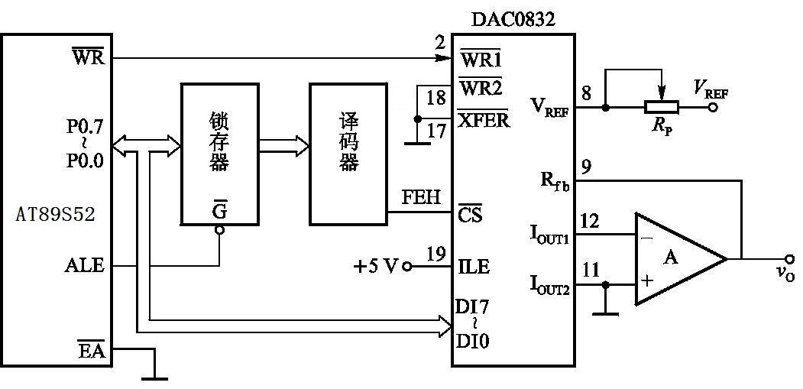
图10-3 单缓冲方式下AT89S52单片机与DAC0832的接口电路

Slide 20
图10-3中，DAC0832的WR2*和XFER*接地，故DAC0832第二级的“8位DAC寄存器”（见图10-2）工作于直通方式。“8位输入寄存器”受和端控制（ILE 已经为高），而且由译码器输入为FEH时，输出端为低来控制（也可由P2口的某一条口线来控制）。因此，AT89S51单片机执行如下两条指令就可在和上产生低电平信号，使DAC0832接收单片机送来的数字量。

Slide 21
MOV R0，#0FEH ；DAC的8位输入寄存器端口地址FEH→R0
MOVX @R0，A ；AT89S51单片机将待转换的数字量送DAC，
；且和译码器FEH输出端有效
现举例说明单缓冲方式下DAC0832的应用。
【例10-1】 DAC0832用作波形发生器。试根据图10-3的电路，分别写出产生锯齿波、三角波和矩形波的程序段。
在图10-3中，运算放大器A输出端Vout直接反馈到Rfb，故这种接线产生的模拟输出电压是单极性的。

Slide 22
① 锯齿波的产生
ORG 2000H
START： MOV R0，#0FEH ；DAC地址FEH→ R0
MOV A，#00H ；数字量→A
LOOP： MOVX @R0，A ；数字量→D/A转换器
INC A ；数字量逐次加1
SJMP LOOP
当输入数字量从0开始，逐次加1进行D/A转换，模拟量与其成正比输出。当A = FFH时，再加1则溢出清0，模拟输出又为0，然后又重新重复上述过程，如此循环，输出的波形就是锯齿波，如图10-4所示。

Slide 23
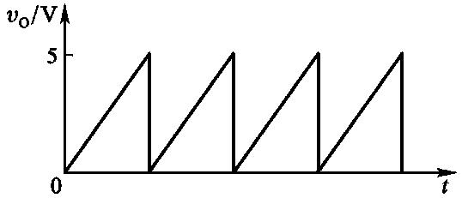
实际上，每一上升斜边要分成256个小台阶，每个小台阶暂留时间为执行后三条指令所需要的时间。因此 “INC A”指令后插入NOP指令或延时程序，则可改变锯齿波频率。
图10-4 DAC0832产生的锯齿波输出

Slide 24
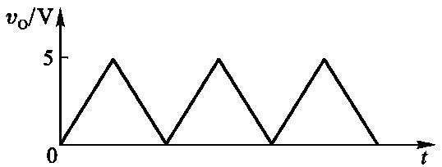
② 三角波的产生
输出的三角波如图11-5所示。
图11-5 DAC0832产生的三角波输出
参考程序如下。

Slide 25
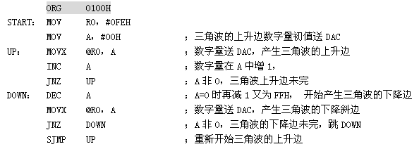
③ 矩形波的产生
输出的矩形波如图10-6所示。
v_{O}

Slide 26
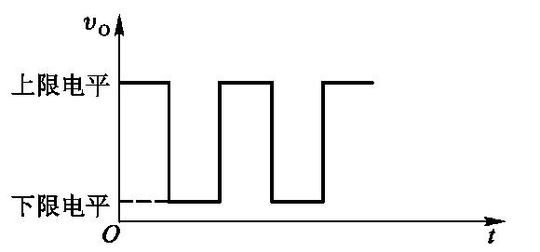
图10-6 DAC0832产生的矩形波输出

Slide 27
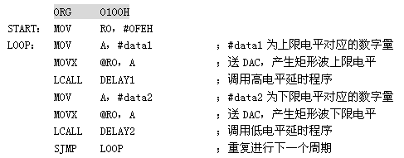
输出的矩形波如图10-6所示。 DELAY1、DELAY2为两个延时程序，分别决定输出的矩形波高、低电平时的持续宽度。矩形波频率也可用延时方法改变。

Slide 28
（2）双缓冲方式
多路的D/A转换要求同步输出时，必须采用双缓冲同步方式。此方式工作时，数字量的输入锁存和D/A转换输出是分两步完成的。单片机必须通过LE1*来锁存待转换的数字量，通过LE2*来启动D/A转换（见图10-2）。
因此，双缓冲方式下，DAC0832应该为单片机提供两个I/O端口。AT89S52单片机和DAC0832在双缓冲方式下的连接如图10-7所示。

Slide 29
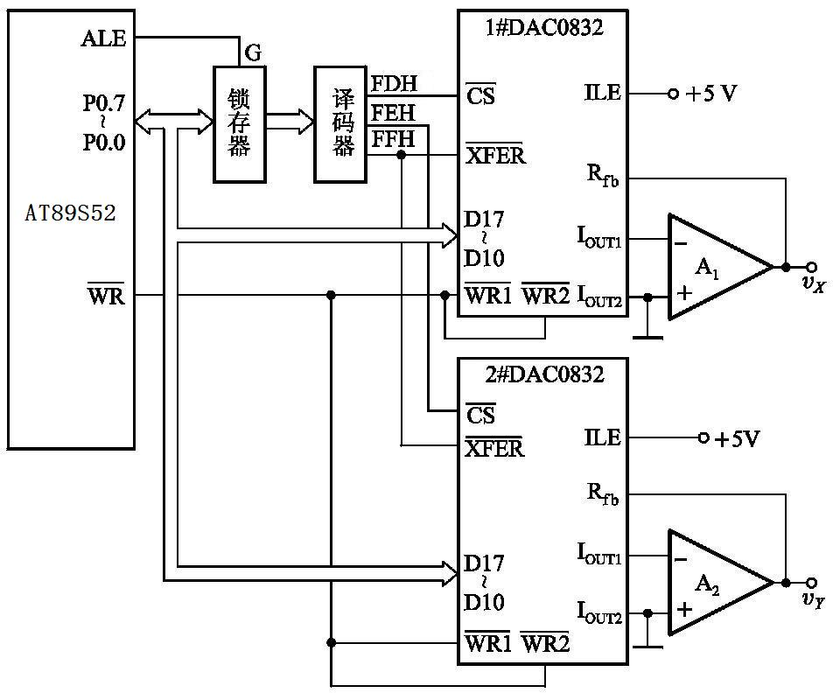
图10-7 单片机和两片DAC0832的双缓冲方式接口电路

Slide 30
由图10-7可见，译码器的FDH（即译码器输入为FDH时）和FEH分别为1#与2#DAC0832的第一级“8位输入寄存器”的端口地址，而FFH共同控制1#和2#DAC0832进行D/A转换的第二级“8位DAC寄存器”端口地址。
若把图10-7中DAC输出的模拟电压Vx和Vy来控制X-Y绘图仪，则应把Vx和Vy分别加到X-Y绘图仪的X通道和Y通道，而X-Y绘图仪由X、Y两个方向的步进电机驱动，其中一个电机控制绘笔沿X方向运动；另一个电机控制绘笔沿Y方向运动。
因此对X-Y绘图仪的控制有一基本要求：就是两路模拟信号

Slide 31
要同步输出，使绘制的曲线光滑。如果不同步输出，例如先输出X通道的模拟电压，再输出Y通道的模拟电压，则绘图笔先向X方向移动，再向Y方向移动，此时绘制的曲线就是阶梯状的。通过本例，也就不难理解为什么DAC设置双缓冲方式的目的所在。
【例10-2】设AT89S52单片机内部RAM中有两个长度为20的数据块，其起始地址为分别为addr1和addr2，根据图10-7，编写把addr1和addrr2中的数据从1#和2#DAC0832同步输出的程序。程序中addr1和addr2中的数据，即为绘图仪所绘制曲线的x、y坐标点。

Slide 32
由图10-7可知，DAC0832各端口地址为：
  FDH：1#DAC0832第一级“8位输入寄存器”的端口地址
  FEH：2#DAC0832第一级“8位输入寄存器”的端口地址
  FFH：1#和2#DAC0832共同的第二级“8位DAC寄存器”端口地址
程序首先使单片机工作寄存器0区的R1指向addr1；1区的R1指向addr2；0区工作寄存器的R2存放数据块长度；0区和1区工作寄存器区的R0指向DAC端口地址。参考程序如下：

Slide 33
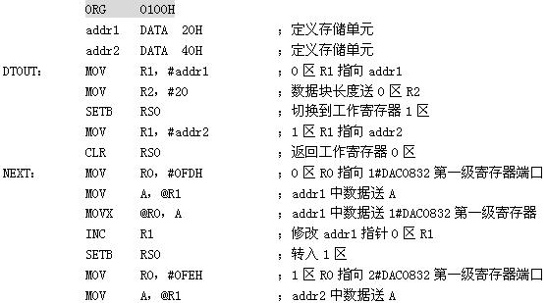

Slide 34
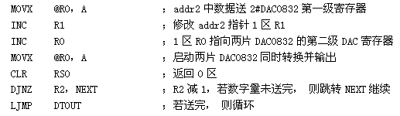
3．DAC0832的双极性的电压输出
除了需要DAC0832为单极性模拟电压输出外，在有些场合则要求DAC0832双极性模拟电压输出，只需改变DAC0832的外部连线，即可实现双极性模拟电压输出，下面简单介绍。

Slide 35
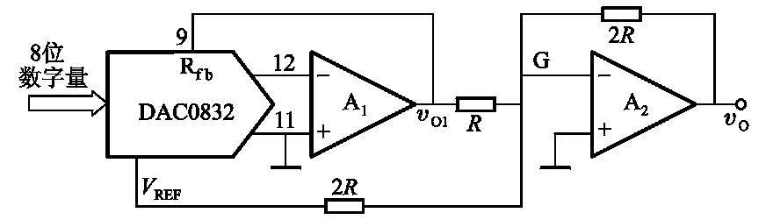
在需要双极性电压输出的场合下，可以按照图10-8所示接线。图中，DAC0832 的8位数字量由单片机送来，A1和A2均为运算放大器，vo通过2R电阻反馈到运算放大器A2 的“-”输入端，G点为虚拟地，其他的电路连接如图10-8所示。由基尔霍夫定律列出的方程组可解得：
图10-8 双极性DAC的接法

Slide 36

由上式可知，当单片机输出给DAC0832的数字量B≥128时，即数字量最高位b7为“1” ，输出的模拟电压vo为正；当单片机输出给DAC0832的数字量B<128时，即数字量最高位为“0”，则vo的输出电压为负。

Slide 37
10.3 AT89S52单片机与12位D/A转换器AD667的接口设计
当8位DAC分辨率不够时，可采用高于8位分辨率的DAC，例如，10位、12位、14位和16位（例如AD669）的DAC。
AD667是一种分辨率为12位的并行输入、为双缓冲输入，电压输出型D/A转换器，建立时间≤3µs；通过改变片外引脚的连接连接，可输出模拟电压+5V、+10V、±2.5V、±5V和±10V；内含高稳定的基准电压源，可方便地与4位、8位或16位微处理器接口；双电源工作电压为±12V～±15V。

Slide 38
10.3.1 12位D/A转换器AD667简介
1．引脚介绍
AD667为标准28脚双列直插式封装，图10-9所示为双列直插式封装引脚图。

Slide 39
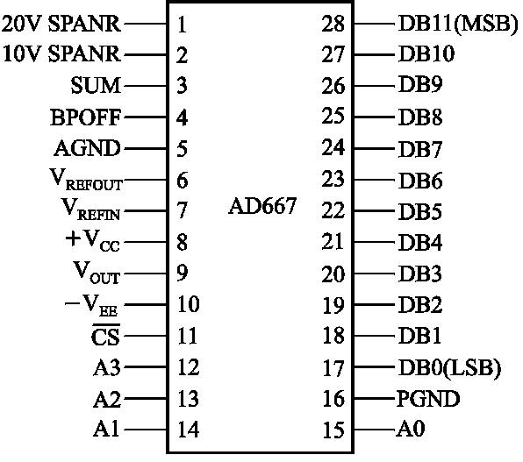
图10-9 AD667引脚图

Slide 40

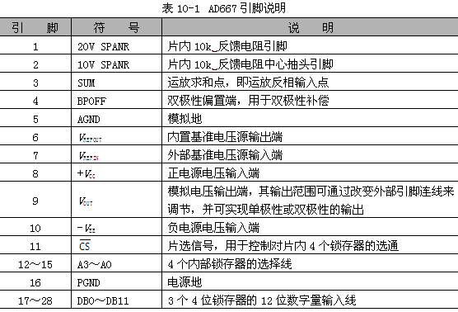
表10-1为AD667的引脚功能说明

Slide 41
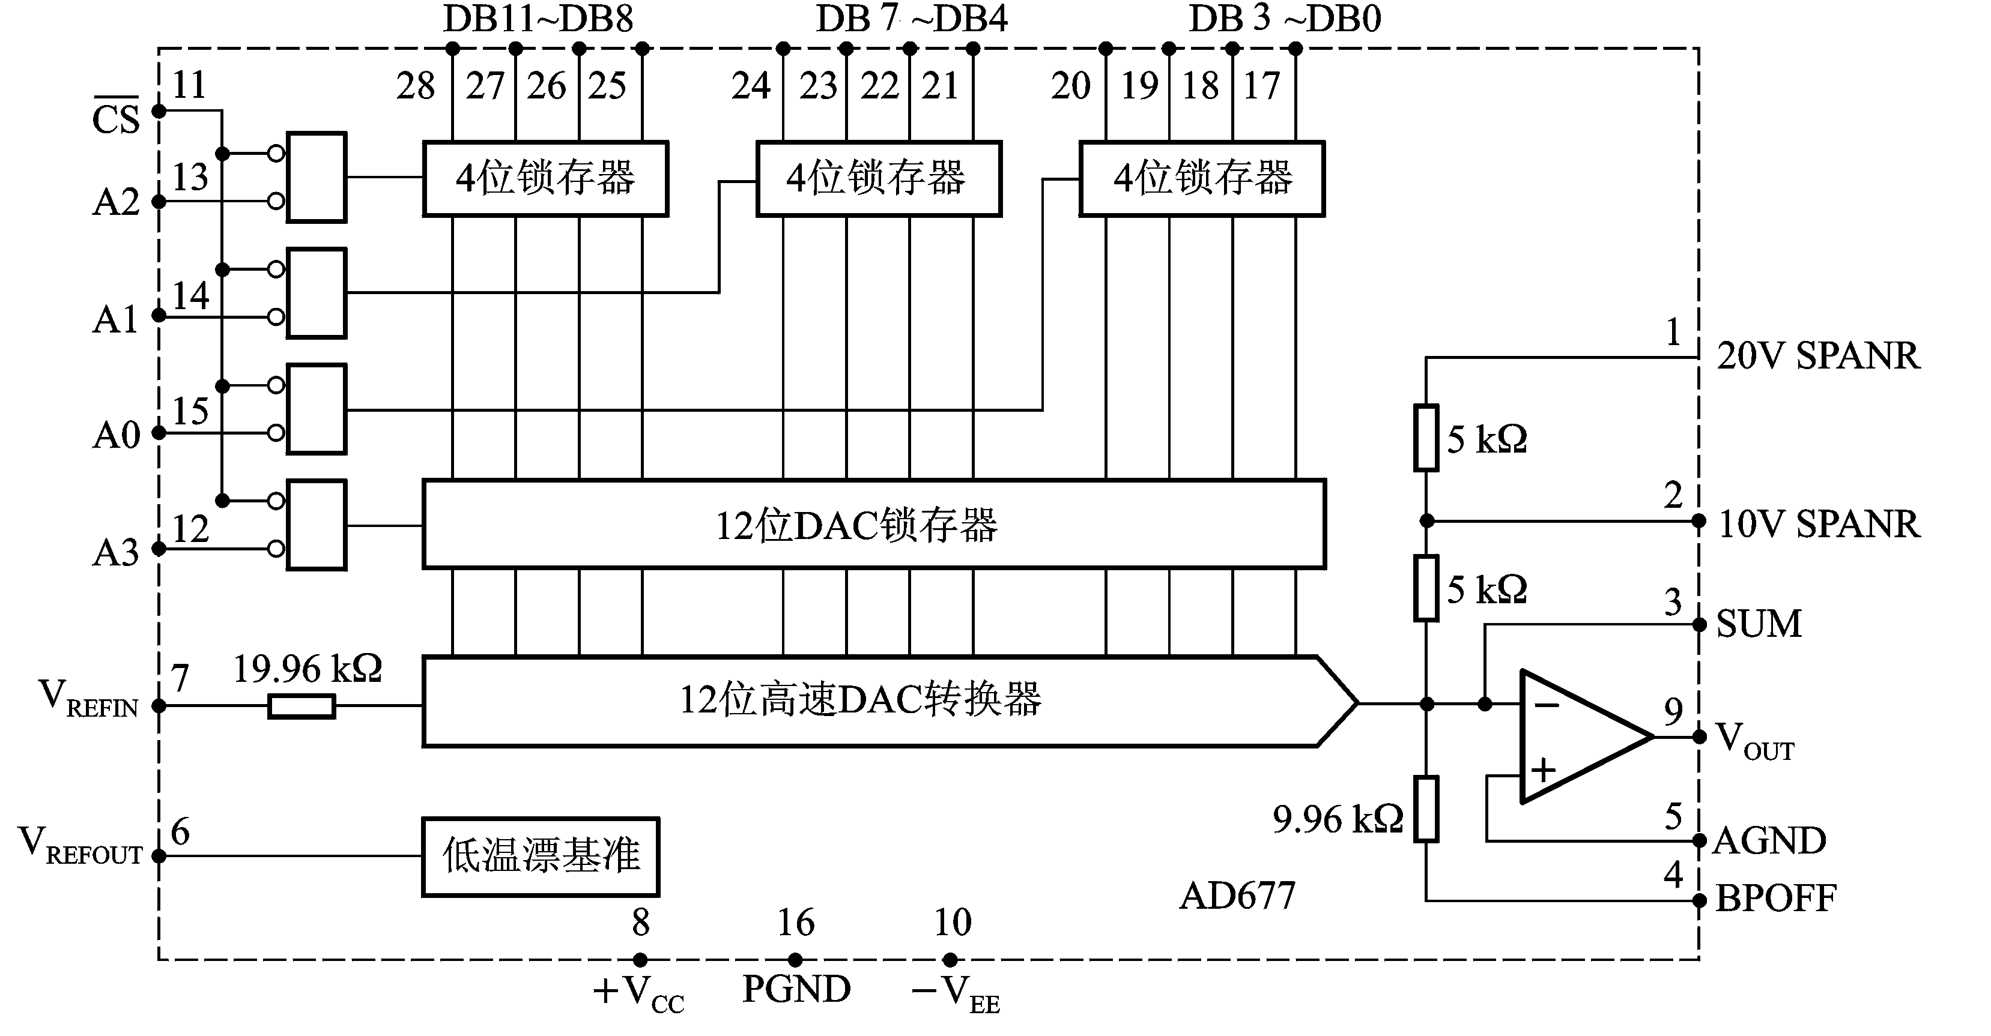
2. 内部功能结构
图10-10所示为AD667内部功能结构框图。
图10-10 AD667内部功能结构框图

Slide 42
AD667的总线接口逻辑由4个独立的可寻址锁存器组成，其中第一级锁存器由3个4位的锁存器组成，第二级锁存器为1个“12位DAC锁存器”，可以直接从4位、8位或16位微处理器总线分一次或几次加载12位数字量；一旦数字量被装入第一级的12位（3个4位）输入数据锁存器，就可以控制把12位数字量一次送入第二级的“12位DAC锁存器”并输出，这种双缓冲结构可以避免仅一级寄存器时，3个4位锁存器的不同步的输入，而产生错误的“毛刺”模拟量输出。
4个锁存器由4个地址输入A0～A3以及共同控制，所有的控制信号都是低电平有效，对应关系如表10-2所示。

Slide 43
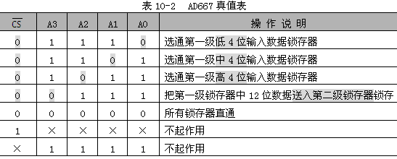

Slide 44
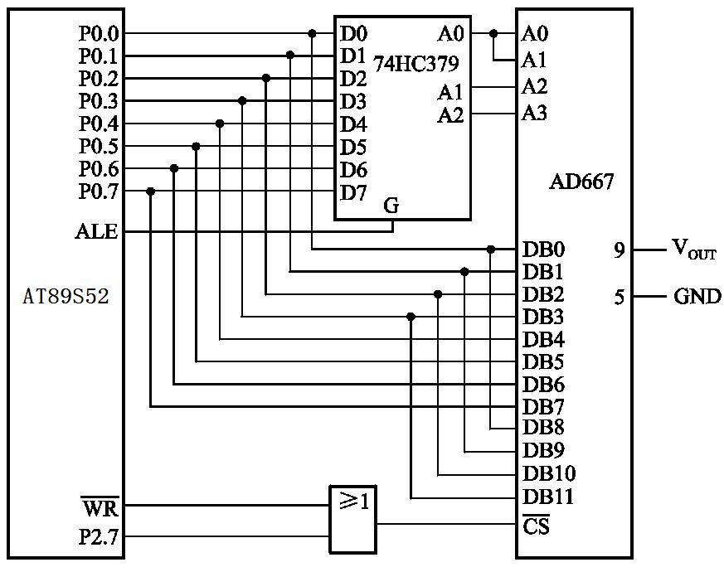
10.3.2 AD667与AT89S52单片机的接口设计
【例10-3】图10-11为AT89S51单片机与AD667的接口电路。
图10-11 AD667与AT89S52单片机的接口电路

Slide 45
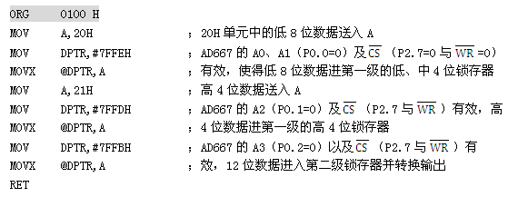
单片机把AD667所占的3个端口地址（第一级的低4位和中4位锁存器，高4位锁存器，第二级的12位锁存器）视为外部数据存储器的3个单元，对其进行选通，完成对AD667数据传送锁存及转换的功能。假定低8位数据存于20H单元，高4位数据存入21H的低4位，实现D/A转换的参考程序段：

Slide 46
上述程序中，待转换的12位数字量中的低8位数据，高4位数据已经被存于片内RAM的20H单元和21H的低4位。
10.3.3 AD667使用中的技术细节
D/A转换器AD667配置灵活、性价比高，在实际使用中，有关的技术细节，还是需要了解并掌握的。
1. 模拟电压输出范围的配置
AD667通过片外引脚的不同电路连接，可获得不同的输出电压量程范围。单极性工作时，可以获得0～5V和0～10V的电压。双极性工作时，可获得±2.5V、±5V和±10V的电压。具体量程配置可由引脚1、2、3、9的不同连接实现，如表10-3

Slide 47
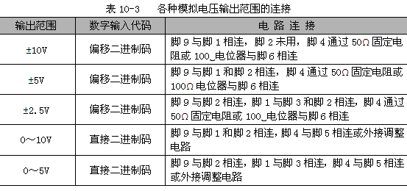

Slide 48
所示。由于AD667内置的量程电阻与其他元器件具有热跟踪性能，所以AD667的增益和偏置漂移非常小。
（1）单极性电压输出
图10-12为0～10V单极性电压输出电路原理图。
a. 电路调零 在电路运行之前，为保证转换精度，首先要进行电路调零和增益调节。
数字输入量全为“0”时，调节50kΩ电位器RP1，使其模拟电压输出端（VOUT）电压为0.000V。在大多数情况下，并不需要调零，只要把脚4与脚5相连（接地）即可。

Slide 49
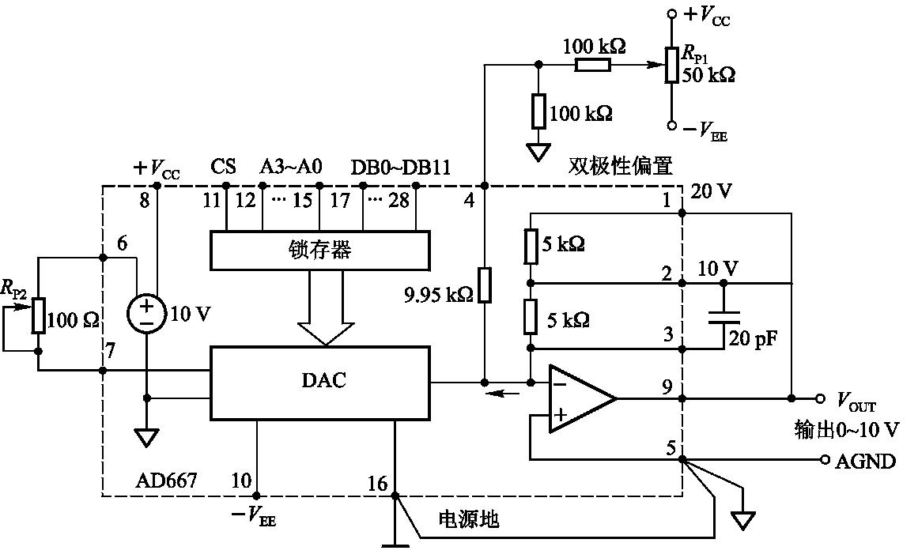
图10-12 0～10V单极性电压输出的电路原理图

Slide 50
b．增益调节 数字输入量全为“1”时，调节100Ω电位器RP2，使其模拟电压输出为9.9976V，即满量程的10.000V减去1LSB（约为2.44mV）所对应的模拟输出量。
（2）双极性电压输出
图10-13所示为-5V～+5V双极性电压输出的电路图。建议任何未使用的数据和控制引脚最好与电源地相连，以改善抗噪声干扰特性。
AD667使用正逻辑的二进制输入编码，大于2.0V的输入电压表示逻辑“1”，而小于0.8V的输入电压表示逻辑“0”。
单极性输出时，输入编码采用直接二进制编码，全“0”数据输入000H产生零模拟输出；全“1”数据输入FFFH产生比满量程少1LSB的模拟输出。

Slide 51
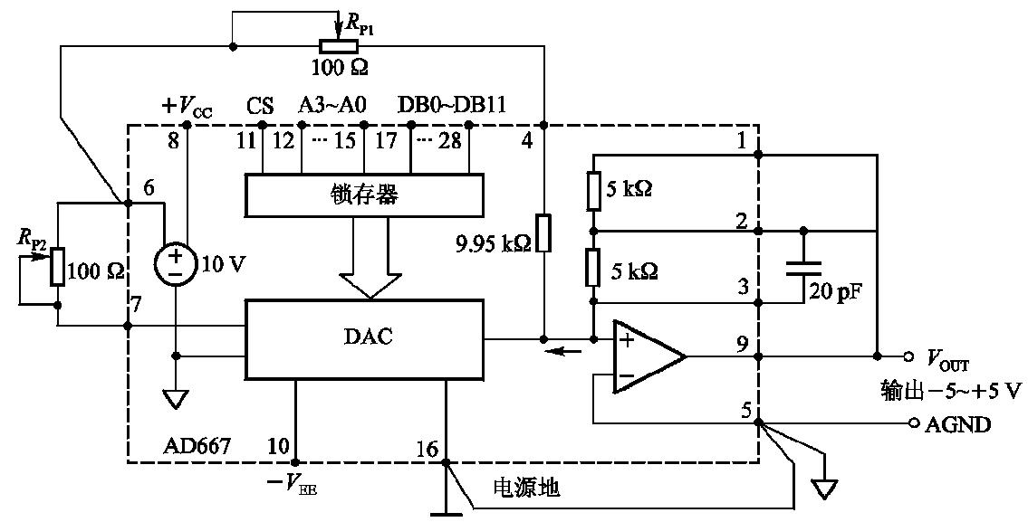
图10-13 ±5V双极性电压输出电路原理图

Slide 52
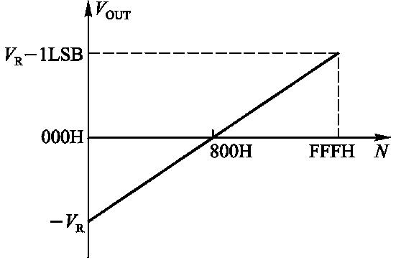
双极性输出时，输入编码采用偏移二进制编码，数据输入为000H时，产生负的满量程输出；数据输入为FFFH时，产生比满量程少1LSB的模拟输出；数据输入为800H时，模拟输出为0。其中1LSB为最低位对应的模拟电压。双极性输出时输入与输出关系如图10-14所示。
图10-14 双极性输出与输入关系

Slide 53

输入数字量N与输出模拟电压VOUT的关系为
式中，VR为输出电压量程。
在电路运行之前，为保证转换精度，首先要进行偏置调节和增益调节。
a．偏置调节 数字输入量全为“0”时，调节100Ω的电位器RP1，使其模拟电压输出端电压为±5.000V。
b．增益调节 数字输入量全为“1”时，调节100Ω电位器RP2，使其模拟输出电压值为4.9976V，即正满量程电压输出5.000V减去1LSB（约为2.44mV）所对应的模拟输出量。

Slide 54
2. 内部/外部基准电压源的使用
AD667有内置低噪声基准电源，其绝对精度和温度系数都是通过激光修正的，具有长期的稳定性。片内基准电源可提供片内D/A转换器所需的基准电流，还可通过缓冲电路驱动外部电路，一般可向外部负载提供0.1mA的驱动电流。
3. 接地与动态电容的接法
AD667把模拟地AGND与电源地PGND分开，可以减少器件的低频噪声和增强高速性能。把地回路分开的目的是为了尽量减少低电平信号路径中的电流。AGND是输出放大器中的地端，应与系统中的模拟输出电压基准地直接相连，任何由

Slide 55
输出放大器驱动的负载都应该接在模拟地引脚上。电源地PGND可以与模拟电源的接地点就近连接。最后AGND与PGND在一点上进行连接，一般连接到电源地PGND上。
另外，AD667的电源引脚到模拟地引脚间应加上适当的去耦电容。
在输出放大器反馈电阻两端加一个20pF的小电容，可以明显改善输出放大器的动态性能。

Slide 56
10.4 AT89S51与串行输入的12位D/A转换器AD7543的接口设计
10.4.1 AD7543简介
AD7543是美国AD公司的专为通用异步串行口（UART）设计的12位价廉的D/A转换器。AD7543可直接与AT89S52的串行口相连，其内部结构如图10-15所示。
AD7543片内由12位串行输入并行输出移位寄存器（寄存器A）和12位DAC输入寄存器（寄存器B）组成。在选通信号的前沿或后沿（可选择）定时把SRI引脚上的串行数据装入寄存器A，一旦寄存器A装满，在加载脉冲的控制下，寄存器A的数据

Slide 57
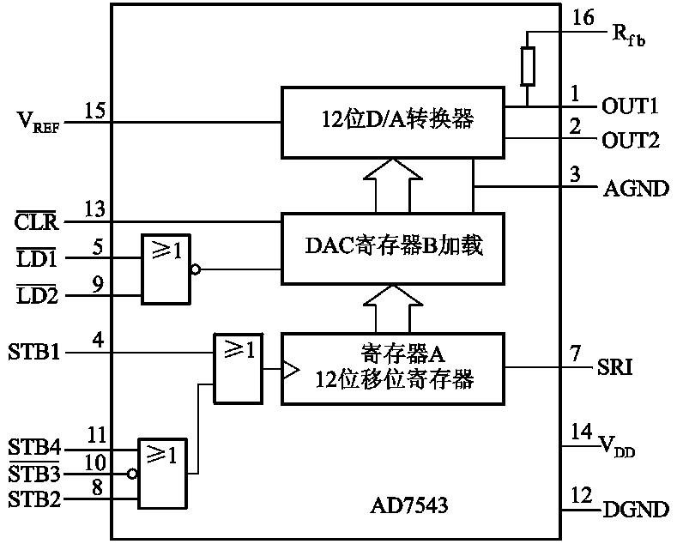
图10-15 AD7543的片内结构

Slide 58
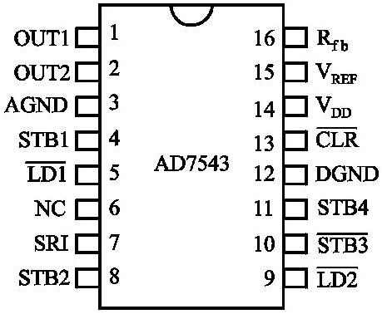
便装入寄存器B中，并转换为模拟量输出。
AD7543的DIP封装形式的引脚如图10-16所示。
图10-16 AD7543的引脚

Slide 59
各引脚功能如下:
OUT1：AD7543的电流输出引脚1。
OUT2：AD7543的电流输出引脚2。
AGND：模拟地。
STB1、STB2 、STB*、STB4：寄存器A的4个选通控制信号。
  LD1*、LD2*：寄存器B加载1与加载2输入。当LD1*和LD2*为低电平时，寄存器A的内容送到寄存器B。
  SRI：单片机输入到寄存器A的串行数据输入引脚。
  DGND：数字地。
  CLR*：寄存器B清除输入，用于异步地将寄存器B复位至000H。
  VDD：+5V电源。

Slide 60
各引脚功能如下:
OUT1：AD7543的电流输出引脚1。
OUT2：AD7543的电流输出引脚2。
AGND：模拟地。
STB1、STB2 、STB*、STB4：寄存器A的4个选通控制信号。
  LD1*、LD2*：寄存器B加载1与加载2输入。当LD1*和LD2*为低电平时，寄存器A的内容送到寄存器B。
  SRI：单片机输入到寄存器A的串行数据输入引脚。
  DGND：数字地。
  CLR*：寄存器B清除输入，用于异步地将寄存器B复位至000H。
  VDD：+5V电源。
  VREF：基准电压输入。
  Rfb：DAC反馈电阻输入引脚。

Slide 61
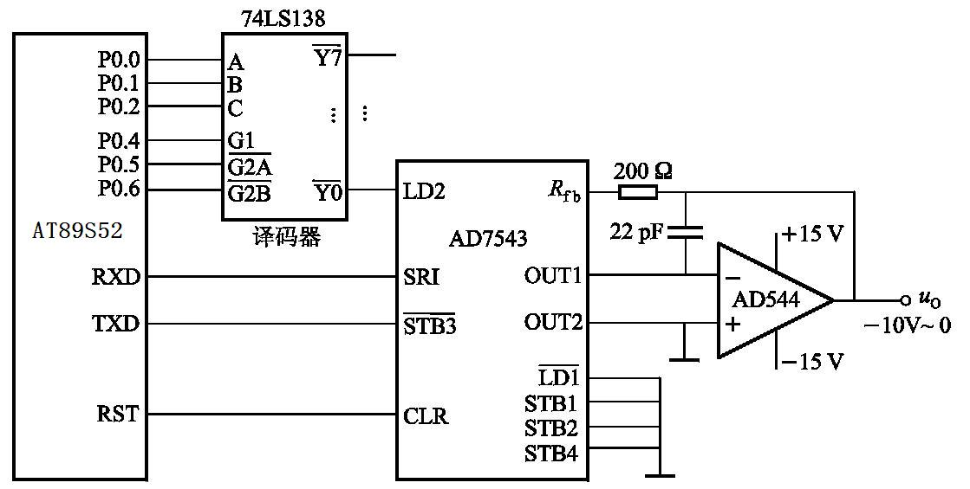
10.4.2 AT89S52扩展AD7543的接口设计
【例10-4】 AT89S52与AD7543的接口电路如图10-17所示。
图10-17 AD7543与AT89S51的接口电路

Slide 62
图10-17中的单片机串行口直接与AD7543相连，串行口选用方式0，其TXD端移位脉冲的负跳变将RXD输出的串行位数据移入AD7543，利用地址译码器的输出信号产生 ，从而将AD7543移位寄存器A中的内容移入到寄存器B中，并启动D/A转换。
由于AD7543的12位数据是高至低逐位串行输入的，而AT89S52的串行口方式0是低至高逐位串行输出的，因此在数据传输到AD7543之前必须重新装配。下面是单片机的驱动程序，假设AD7543的端口地址为“addrH”，数据缓冲器单元地址为dbufh(高4位)和dbufl(低8位)。

Slide 63
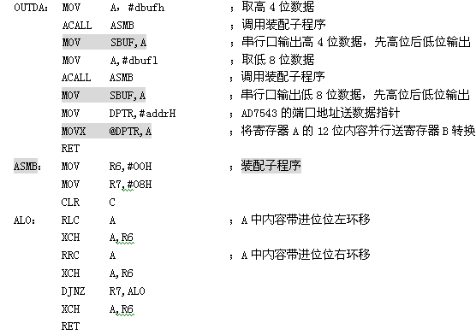

Slide 64
10.5 单片机扩展A/D转换器概述
A/D转换器（ADC）把模拟量转换成数字量，单片机才能进行数据处理。随着超大规模集成电路技术的飞速发展，大量结构不同、性能各异的A/D转换芯片应运而生。
1．A/D转换器简介
目前单片ADC芯片较多，对设计者来说，只需合理的选择芯片即可。现在部分的单片机片内也集成了A/D转换器，位数为8位、10位或12位，且转换速度也很快，但是在片内A/D转换器不能满足需要的情况下，还是需要外扩。因此，作为外部扩展A/D转换器的基本方法，还是应当掌握。
尽管A/D转换器的种类很多，但目前广泛应用在单片机应用

Slide 65
系统中的主要有逐次比较型转换器和双积分型转换器，此外Σ-Δ式转换器也逐渐得到重视和应用。
逐次比较型A/D转换器，在精度、速度和价格上都适中，是最常用的A/D转换器。双积分型A/D转换器，具有精度高、抗干扰性好、价格低廉等优点，与逐次比较型A/D转换器相比，转换速度较慢，近年来在单片机应用领域中已得到广泛应用。Σ-Δ式ADC具有积分式与逐次比较型ADC的双重优点。它对工业现场的串模干扰具有较强的抑制能力，不亚于双积分ADC，它比双积分ADC有较高的转换速度，与逐次比较型ADC相比，有较高的信噪比，分辨率高，线性度好。由于上述

Slide 66
优点，Σ-Δ式ADC也逐渐得到重视，已有多种Σ-Δ式A/D芯片可供用户选用。
A/D转换器按照输出数字量的有效位数分为4位、8位、10位、12位、14位、16位并行输出以及BCD码输出的位、位、位等多种。目前，除了并行的A/D转换器外，带有同步SPI串行接口的A/D转换器的使用也逐渐增多。串行接口的A/D转换器具有占用单片机的端口线少、 使用方便、接口简单等优点，已经得到广泛的使用。较为典型的串行A/D转换器为美国TI公司的TLC549（8位）、TLC1549（10位）以及TLC1543（10位）和TLC2543（12位）等。

Slide 67
A/D转换器按照转换速度可大致分为超高速（转换时间≤1ns）、高速（转换时间≤1µs）、中速（转换时间≤1ms）、低速（转换时间≤1s）等几种不同转换速度的芯片。目前许多新型的A/D转换器已将多路转换开关、时钟电路、基准电压源、二/十进制译码器和转换电路集成在一个芯片内，为用户提供了极大方便。
2．A/D转换器的主要技术指标
（1）转换时间或转换速率。转换时间是指A/D转换器完成一次转换所需要的时间。转换时间的倒数为转换速率。 （2）分辨率。分辨率是衡量A/D转换器能够分辨出输入模拟量最小变化程度的技术指标。分辨率取决于A/D转换器的位数，所以

Slide 68
习惯上用输出的二进制位数表示。例如，某型号A/D转换器的满量程输入电压为5V，可输出12位二进制数，即用212个数进行量化，分辨能力为1LSB，即5V/212=1.22mV，其分辨率为12位，或能分辨出输入电压1.22mV的变化。但是对于双积分型BCD码输出的A/D转换器MC14433，其满量程转换电压为2V档时，其输出的十进制数范围为0000～1999，能分辨出1mv的变化。如果把分辨率换算成二进制位数表示，位的A/D转换器（千位仅有0和1两个十进制数字，称其为半位，而百、十、个位均可能有10个十进制数字0～9出现，为完整的位，所以称其为三位半），其分辨率大约为11位，因为1999最接近于2¹¹=2048。

Slide 69
量化过程引起的误差称为量化误差。量化误差是由于有限位数字量对模拟量进行量化而引起的误差。量化误差理论上规定为一个单位分辨率的± 1/2LSB，提高A/D转换器的位数既可提高分辨率，又能够减少量化误差。
（3）转换精度。定义为一个实际A/D转换器与一个理想A/D转换器在量化值上的差值，可用绝对误差或相对误差表示。
要注意一个问题，两片具有相同位数的A/D转换器，它们的转换精度未必相同。

Slide 70
10.6 单片机扩展并行8位A/D转换器ADC0809
10.6.1 ADC0809简介
1．ADC0809功能及引脚
ADC0809是一种逐次比较型8路模拟输入、8位数字量并行输出的A/D转换器，其引脚见图10-18。

Slide 71
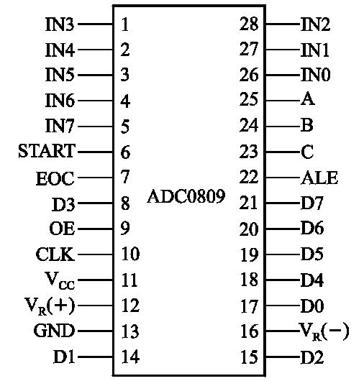
图10-18 ADC0809的引脚图

Slide 72
共28引脚，双列直插式封装。引脚功能如下：
IN0～IN7：8路模拟信号输入端。
D0～D7：转换完毕的8位数字量输出端。
A、B、C与ALE：控制8路模拟输入通道的切换。A、B、C分别与单片机的三条地址线相连，三位编码对应8个通道地址端口。C、B、A = 000～111分别对应IN0～IN7通道的地址。各路模拟输入之间切换由软件改变C、B、A引脚的编码来实现。
OE、START、CLK：OE为输出允许端，START为启动信号输入端，CLK为时钟信号输入端。
V_{R}（+）、V_{R}（−）：基准电压输入端。

Slide 73
2．ADC0809结构及转换原理
结构如图10-19所示。采用逐次比较法完成A/D转换，单一的+5V电源供电。片内带有锁存功能的8选1模拟开关，由C、B、A的编码来决定所选的通道。完成一次转换需100µs左右（转换时间与CLK脚的时钟频率有关），具有输出TTL三态锁存缓冲器，可直接连到单片机数据总线上。通过适当的外接电路，ADC0809可对0～5V的模拟信号进行转换。

Slide 74
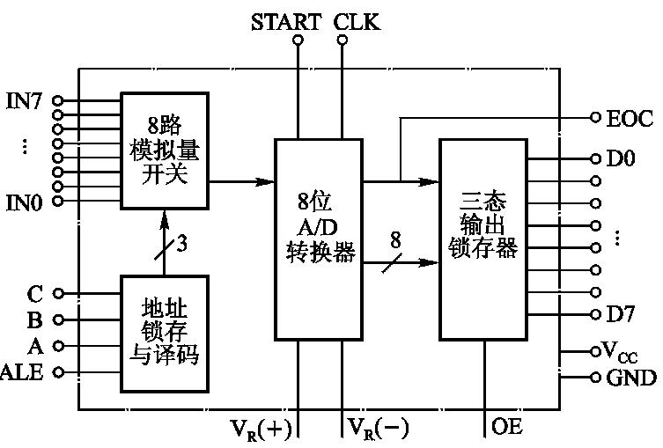
图10-19 ADC0809结构框图

Slide 75
10.6.2．AT89S52单片机与ADC0809的接口设计
先了解单片机如何控制ADC开始转换，如何得知转换结束以及如何读入转换结果的问题。
单片机读取ADC的转换结果时，可采用查询和中断控制两种方式。
查询方式是在单片机把启动信号送到ADC之后，执行其他程序，同时对ADC0809的EOC脚不断进行检测，以查询ADC变换是否已经结束，如查询到变换已经结束，则读入转换完毕的数据。
中断控制方式是在启动信号送到ADC之后，单片机执行

Slide 76
其他程序。ADC0809转换结束并向单片机发出中断请求信号时，单片机响应此中断请求，进入中断服务程序，读入转换完毕的数据。
中断控制方式效率高，所以特别适合于转换时间较长的ADC。
1. 查询方式
【例10-5】单片机采用查询方式控制ADC0809进行A/D转换的接口设计与软件编程。
ADC0809与单片机的查询方式接口电路如图10-20所示。

Slide 77
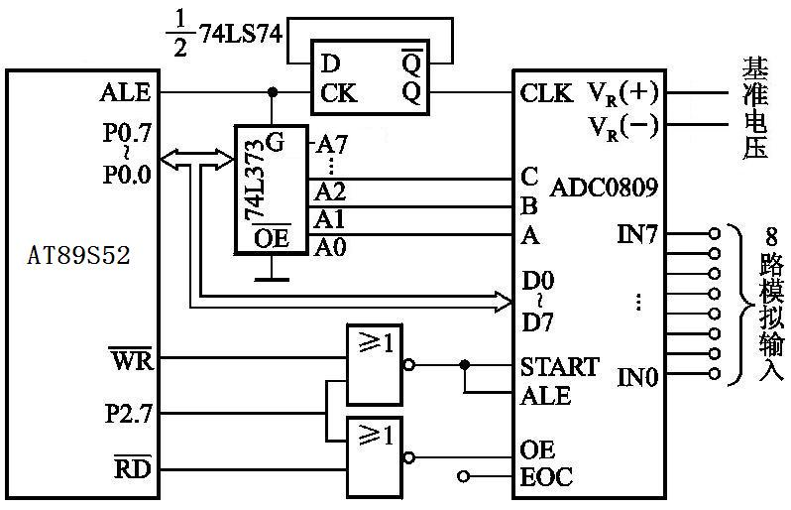
图10-20 ADC0809与AT89S52查询式接口

Slide 78
图10-20所示的基准电压是提供给A/D转换器在转换时所需要的基准电压，这是保证转换精度的基本条件。基准电压要单独用高精度稳压电源供给，其电压的变化要小于1LSB。否则当被变换的输入电压不变，而基准电压的变化大于1LSB，也会引起A/D转换器输出的数字量变化。
由于ADC0809片内无时钟，可利用单片机提供的地址锁存允许信号ALE经D触发器二分频后获得，ALE引脚的频率是AT89S51单片机时钟频率的1/6（但要注意，每当访问外部数据存储器时，将少一个ALE脉冲）。如果单片机时钟频率采用6MHz，则ALE引脚的输出频率为1MHz，再二分频后

Slide 79
为500kHz，符合ADC0809对时钟频率的要求。当然，也可采用独立的时钟源输出，直接加到ADC的CLK脚。
由于ADC0809具有输出三态锁存器，其8位数据输出引脚D0～D7可直接与单片机的P0口相连。地址译码引脚C、B、A分别与地址总线的低三位A2、A1、A0相连，以选通IN0～IN7中的一个通道。

Slide 80
在启动A/D转换时，由单片机的写信号WR*和P2.7控制ADC的地址锁存和转换启动，由于ALE和START连在一起，因此ADC0809在锁存通道地址的同时，启动并进行转换。
在读取转换结果时，用低电平的读信号 和P2.7引脚经一级“或非门”后产生的正脉冲作为OE信号，用来打开三态输出锁存器。
下面的程序是采用软件延时的方式，分别对8路模拟信号轮流采样一次，并依次把结果转储到数据存储区的转换程序。

Slide 81
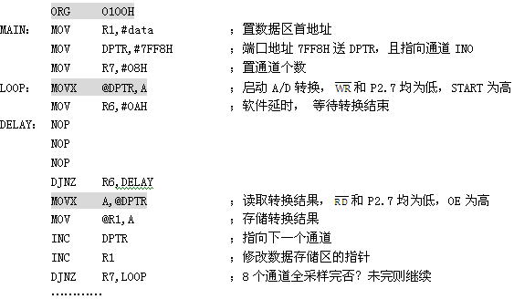

Slide 82
2. 中断方式
ADC0809与AT89S52单片机的中断方式接口电路只需要将图10-20所示的EOC引脚经过一“反门”连接到AT89S52单片机的外中断输入引脚INT1*即可。
采用中断方式可大大节省单片机的时间。当转换结束时，发出EOC脉冲向单片机提出中断申请，单片机响应中断请求，由外部中断1的中断服务程序读A/D结果，并启动ADC0809的下一次转换，外部中断1采用跳沿触发方式。
参考程序：

Slide 83
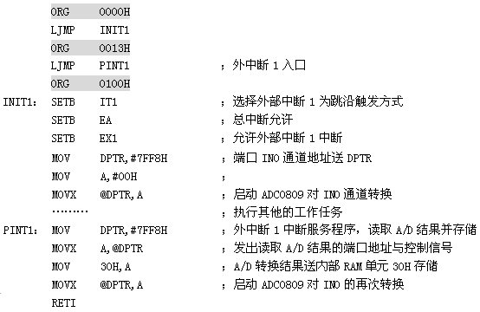

Slide 84
10.7 AT89S51扩展12位串行ADC-TLC2543的设计
TLC2543是美国TI公司分辨率为12位的串行SPI接口的A/D转换器，转换时间为10µs。TLC2543用4根线与单片机进行串行通信，这4根线分别是片选信号、I/O时钟、串行数据输入、串行数据输出。采用SPI接口的特点是快速、高效，操作起来比I2C要简单一些。由于TLC2543与单片机的接口电路简单，且价格适中，分辨率较高，因此在智能仪器仪表中有着较为广泛的应用。与TLC2543类似的串行SPI接口的A/D转换器还有：TLC1549（10位，转换时间≤21µs）与TLC549（8位，转换时间≤17µs）

Slide 85
10.7.1 TLC2543的特性及工作原理
TLC2543片内有1个14路模拟开关，用来选择11路模拟输入以及3路内部测试电压中的1路进行采样。为了保证测量结果的准确性，该器件具有3路内置自测试方式，可分别测试“REF+” 正基准电压值，“REF-”负基准电压值和“REF+/2”的值，TLC2543的模拟量输入范围为REF+～REF-，一般的输入模拟量变化范围为0～+5V，所以此时REF+脚接+5V，REF-脚接地。

Slide 86
1. TLC2543的引脚
TLC2543的引脚见图10-21，各引脚功能如下。
AIN0～AIN10：11路模拟量输入端。
CS* ：片选端。
DATAINPUT：串行数据输入端。由4位的串行地址输入来选择模拟量输入通道。
DATA OUT：A/D转换结果的三态串行输出端。 为高时处于高阻抗状态， 为低时处于转换结果输出状态。
EOC：转换结束端。
I/O CLOCK：I/O时钟端。

Slide 87
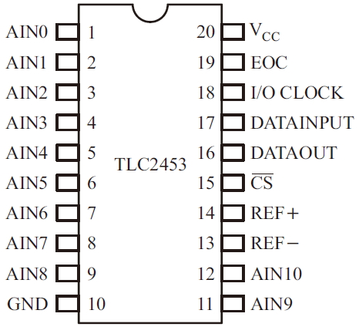
图10-21 TLC2543引脚

Slide 88
REF+：正基准电压端。基准电压的正端（通常为Vcc）被加到REF+，最大的输入电压范围为加在本引脚与REF-引脚的电压差。
REF-：负基准电压端。基准电压低端（通常为地）加此端。
Vcc：电源。
GND：地。

Slide 89
2. TLC2543工作过程
工作过程分为两个周期：I/O周期和实际转换周期。
（1）I/O周期
I/O周期由外部提供的I/O CLOCK定义，延续8、12或16个时钟周期，取决于选定的输出数据长度。器件进入I/O周期后同时进行两种操作。
① TLC2543的工作时序如图10-22所示。在I/OCLOCK的前8个脉冲的上升沿，以MSB前导方式从DATAINPUT端输入8位数据到输入寄存器。其中前4位为模拟通道地址，控制14通道模拟多路器从11个模拟输入和3个内部自测电压中，选通1路

Slide 90
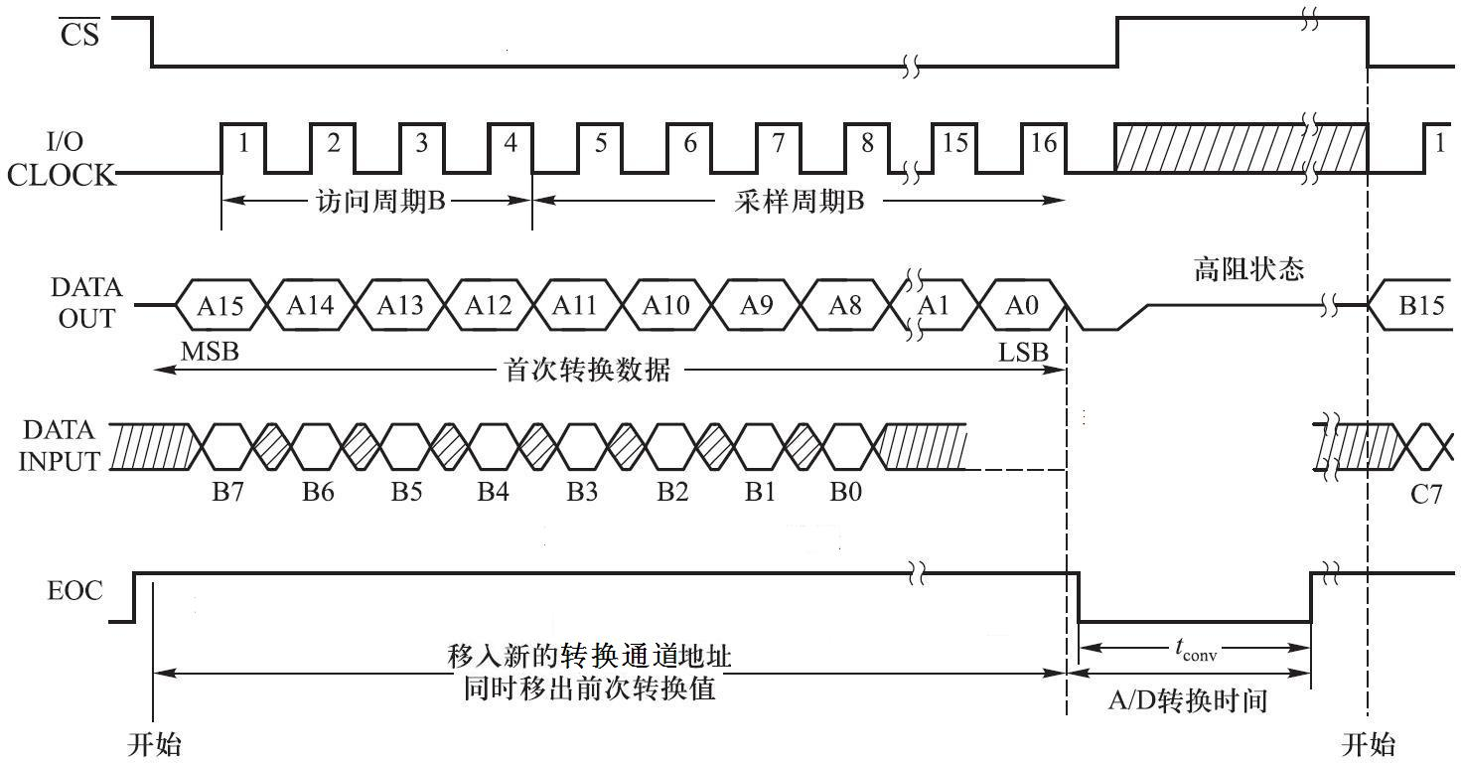
图10-22 TLC2543的工作时序

Slide 91
到采样保持器，该电路从第4个I/OCLOCK脉冲下降沿开始，对所选的信号进行采样，直到最后一个I/O CLOCK脉冲下降沿。I/O脉冲时钟个数与输出数据长度（位数）有关，输出数据的长度由输入数据的D3、D2可选择为8位、12位或16位。当工作于12位或16位时，在前8个脉冲之后，DATAINPUT无效。
  ② 在DATA OUT端串行输出8位、12位或16位数据。当 保持为低时，第1个数据出现在EOC的上升沿，若转换由 控制，则第1个输出数据发生在 的下降沿。这个数据是前1次转换的结果，在第1个输出数据位之后的每个后续位均由后续的I/OCLOCK脉冲下降沿输出。

Slide 92
（2）转换周期
  在I/O周期最后一I/OCLOCK脉冲下降沿后，EOC变低，采样值保持不变，转换周期开始，片内转换器对采样值进行逐次逼近式A/D转换，其工作由与I/OCLOCK同步的内部时钟控制。转换结束后EOC变高，转换结果锁存在输出数据寄存器中，待下一I/O周期输出。I/O周期和转换周期交替进行，从而可减少外部的数字噪声对转换精度影响。

Slide 93
3. TLC2543命令字
每次转换都必须向TLC2543写入命令字，以便确定被转换信号来自哪个通道，转换结果用多少位输出，输出的顺序是高位在前还是低位在前，输出结果是有符号数还是无符号数。命令字写入顺序是高位在前，格式如下：
（1） 通道地址选择位用来选择输入通道。0000~1010分别是11路模拟量AIN0～AIN10的地址；地址1011、1100和1101所选择的自测试电压分别是（（VREF+）-（VREF-））/2、VREF-、VREF+。1110是掉电地址，选

Slide 94
掉电后，TLC2543处于休眠状态，此时电流小于20µA。
  （2）数据长度（D3~D2）位用来选择转换的结果用多少位输出。D3D2为ｘ0：12位输出；D3D2为01：8位输出；D3D2为11：16位输出。
  （3）数据的顺序位（D1）用来选择数据输出的顺序。D1=0，高位在前；D1=1，低位在前。
  （4）数据的极性位（D0）用来选择数据的极性。D0=0，数据是无符号数；D0=1，数据是有符号数。

Slide 95
10.7.2 单片机扩展TLC2543的接口设计
介绍单片机与TLC2543接口设计及软件编程。
【例10-8】单片机扩展TLC2543的接口如图10-23所示，编写程序对某一模拟通道进行数据采集。
TLC2543使用串行SPI接口与单片机进行通信，由于AT89S52单片机不带SPI接口，须采用软件与单片机I/O口线相结合，来模拟SPI的接口时序。TLC2543的I/O CLOCK、DATA INPUT和端由AT89S52单片机的P1.0、P1.1和P1.3来控制。转换结果的输出数据（DATAOUT）由单片机的P1.2串行接收，AT89S52将命令字通过P1.1输入到TLC2543的输入寄存器中，启动A/D转换。

Slide 96
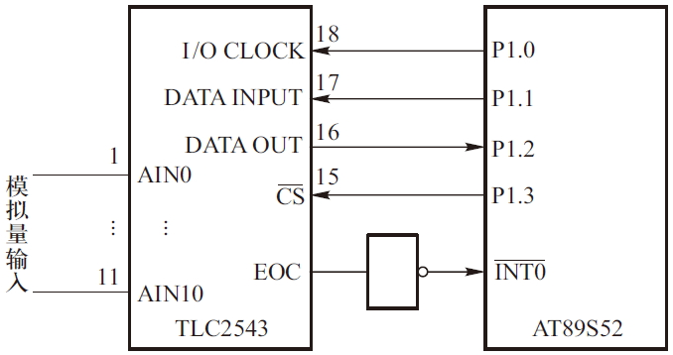
图10-23 单片机与TLC2543的SPI接口

Slide 97
下面的参考程序为单片机选择某一通道（例如AIN0通道）进行1次数据采集，A/D转换结果共12位，分两次读入。先读入TLC2543中的8位转换结果到单片机中，同时写入下一次转换的命令，然后再读入4位的转换结果到单片机中。注意：TLC2543在每次I/O周期读取的数据都是上次转换的结果，当前的转换结果要在下一个I/O周期中被串行移出。TLC2543A/D转换的第1次读数由于内部调整，读取的转换结果可能不准确，应丢弃。

Slide 98
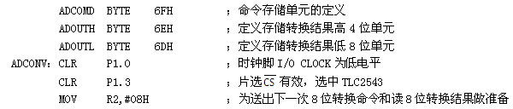
TLC2543在A/D转换结束后“EOC”脚为高电平，经非门后，向单片机的外中断0发出中断请求，进入中断服务子程序，单片机从TLC2543三态输出端“DATA OUT”读取转换结果。
参考的子程序如下。

Slide 99
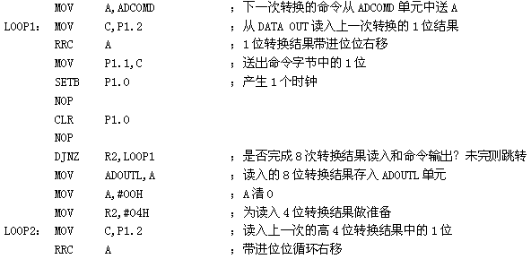

Slide 100
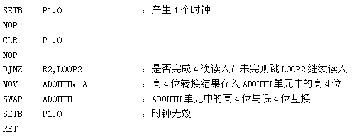
执行上述程序中的8次循环，执行“RRC A”指令8次，每次读入转换结果1位，然后送出ADCOMD单元中的下一次转换的命令字节“G7 G6 G5 G4 G3 G2 G1 G0”中的1位，进入TLC2543的输入寄存器。经8次右移后，8位A/D转换结果数据

Slide 101
“××××××××”读入累加器Acc中，上述的数据交换过程如图10-24所示。子程序中的4次循环，只是读入转换结果的4位数据，图中没有给出，读者可自行画出4次移位的过程。
图10-24 AT89S52单片机与TLC2543的8位数据交换示意图。
由本例可见，单片机与TLC2543的接口电路十分简单，只需用软件控制4条I/O脚按照规定的时序对TLC2543进行访问即可。

Slide 102
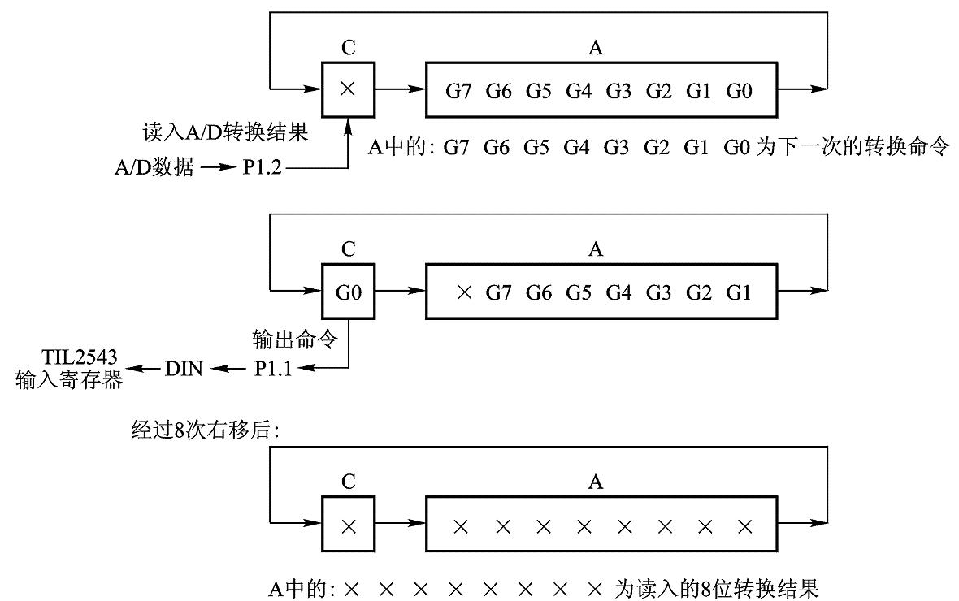
图10-24 AT89S52单片机与TLC2543的8位数据交换示意图

Slide 103
10.8 AT89S52与双积分型A/D转换器MC14433接口
目前，双积分型A/D转换器集成电路芯片很多，常见的有位A/D转换器MC14433和位A/D转换器ICL7135。双积分型ADC由于两次积分时间比较长，所以A/D转换速度慢，约1～10次/秒，但精度可以做得比较高；对周期变化的干扰信号积分为零，因此具有较好的抑制50Hz工频干扰的能力。因此双积分型ADC广泛用于在不要求高速转换以及工频干扰较为严重的场合。

Slide 104
10.8.1 MC14433 A/D转换器简介
被转换电压量程为199.9mV或1.999V两档。转换完的数据以BCD码的形式分4次送出（最高位输出内容特殊，详见表10-3）。
引脚如图10-25所示。下面介绍各引脚的功能。

Slide 105
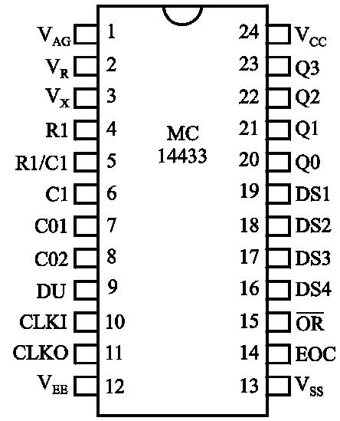
图10-25 MC14433引脚图

Slide 106
（1）电源及共地端
V_{DD}：主工作电源，+5V。
V_{EE}：模拟部分的负电源端，接-5V。
V_{AG}：模拟地端。
V_{SS}：数字地端。
V_{R}：基准电压输入端。
（2）外接电阻及电容端
R1：积分电阻输入端，转换电压V_{X} = 2V时，
R₁ = 470Ω ；V_{X} = 200mV时，R₁ = 27kΩ 。

Slide 107
C1：积分电容输入端，C1一般取0.1μF。
R1/C1：R1与C1的公共端
CLKI、CLKO：外接振荡器时钟调节电阻RC，RC一般取470Ω左右。
（3）转换启动/结束信号端
EOC：转换结束信号输出端，正脉冲有效。
DU：启动新的转换，若DU与EOC相连，每当A/D转换结束后，自动启动新的转换。

Slide 108
（4）过量程信号输出端
OR*：当|V_{X}|＞V_{R}时，过量程OR*输出低电平。
（5）位选通控制端
DS4～DS1：分别为个、十、百、千位输出的选通脉冲，正脉冲有效。DS1对应千位，DS4对应个位。每个选通脉冲宽度为18个时钟周期，两个相应脉冲之间间隔为2个时钟周期，如图10-26所示。

Slide 109
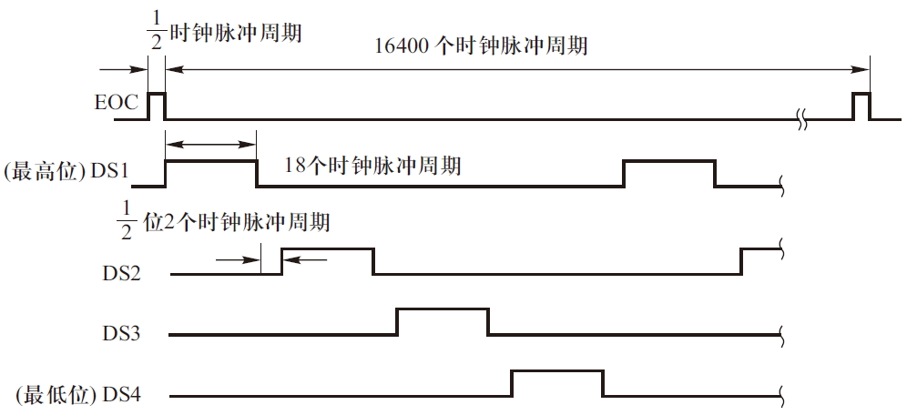
图10-26 MC14433选通脉冲时序图

Slide 110
（6）BCD码输出端
Q3～Q0：BCD码数据输出线。其中，Q3为最高位，Q0为最低位。当DS2、DS3和DS4选通期间，输出3位完整的BCD码数，但在DS1（千位）选通期间，即DS1=1期间，输出端Q3～Q0除了表示个位的0或1外，还表示被转换电压的正负极性（Q2=1为正）和欠量程或过量程，其具体含义见表10-3。

Slide 111
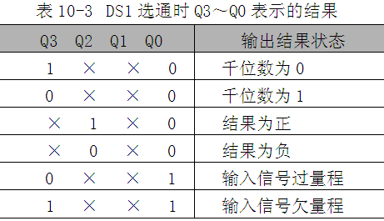

Slide 112
由表10-3可知：
（1）Q3表示最高位千位（1/2位）。Q3 = 0对应“1”，反之对应“0”。
（2）Q2表示极性。Q2=1为正极性，Q2=0为负极性。
（3）Q0=1表示过量程或欠量程。当Q3=0时，表示过量程；当Q3 = 1时，表示欠量程。

Slide 113
10.8.2 MC14433与AT89S52单片机的接口
【例10-8】实现单片机与MC14433的接口设计与软件编程。
MC14433的A/D转换结果是动态分时输出的BCD码，Q0～Q3为千、百、十、个位的BCD码，而DS1～DS4分别为千、百、十、个位的选通信号，由于转换结果输出不是总线式的并行输出，因此AT89S52单片机只能通过并行I/O接口或扩展I/O接口与其相连。下面介绍MC14433与单片机P1口直接相连的接口电路，如图10-27所示。

Slide 114
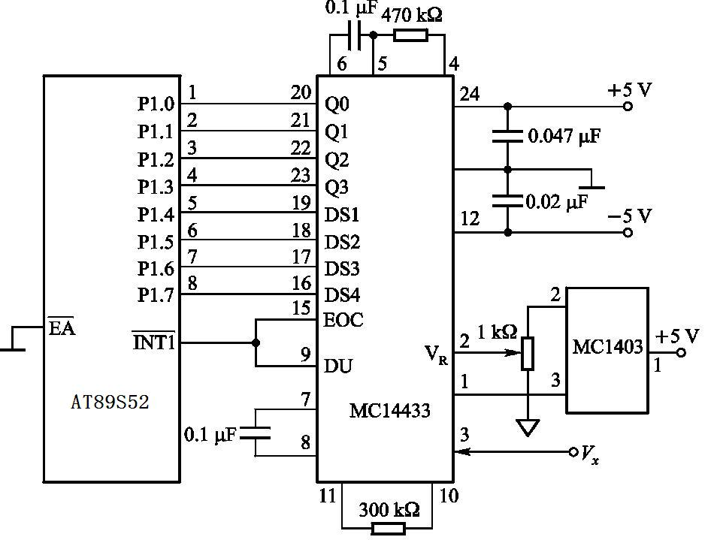
图10-27 MC14433与AT89S52单片机的接口电路

Slide 115
图10-27所示的MC1403为+2.5V精密集成电压基准源，经电位器分压后作为A/D转换用基准电压。DU端与EOC端相连选择了连续转换方式，每次转换结果都送至输出寄存器。EOC是A/D转换结束的输出标志信号。单片机读取A/D转换结果可以采用中断方式或查询方式。采用中断方式时，EOC端与单片机外部中断输入端INT0*或INT1*相连。采用查询方式时，EOC端可与单片机的任意I/O口线相连。
若选用中断方式读取MC14433的结果，应选用跳沿触发方式。如果将A/D转换的结果存放到单片机内部RAM的20H、21H单元中，则数据存放的格式如图10-28所示。

Slide 116
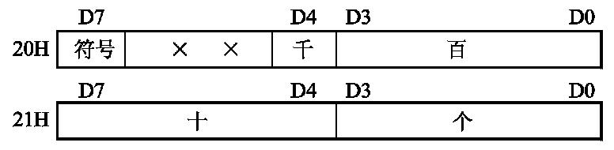
图10-28 数据存放格式
读取A/D转换结果的程序设计
初始化程序首先是总中断允许，外部中断1中断请求允许，置外部中断1为跳沿触发方式。每次A/D转换结束，都向单片机请求中断，单片机响应中断，执行中断服务程序，读取A/D转换的结果。
参考程序如下：

Slide 117
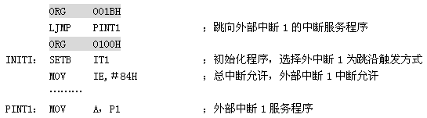
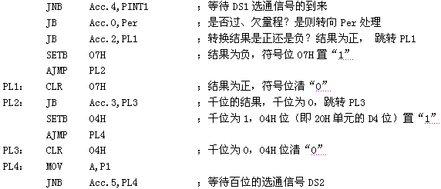

Slide 118
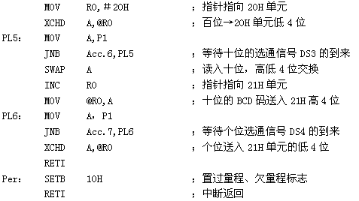

Slide 119
MC14433外接的积分元件R1、C1（图10-27中的引脚4、5、6）大小和时钟有关，在实际应用中需加以调整，以得到正确的量程和线性度。积分电容也应选择聚丙烯电容。

Slide 120
10.9 AT89S52单片机与V/F转换器的接口
目前，利用A/D转换技术制成的各种测试仪器得到了广泛应用。在某些要求数据长距离传输，精确度要求较高的场合，采用一般的A/D转换技术有多不便，可使用V/F转换器代替A/D器件。
V/F转换器是把电压信号转变为频率信号的器件，有良好的精度、线性和积分输入特点，此外，它的应用电路简单，外围元件性能要求不高，适应环境能力强，转换速度不低于一般的双积分型A/D器件，且价格低，因此V/F转换技术广泛用于非快速的A/D转换过程中。

Slide 121
V/F转换是把电压信号转变为频率信号，再将该频率信号转换为数字信号，实质上是一种间接的A/D转换技术。
V/F转换器与单片机接口有以下特点：
（1）接口简单、占用单片机硬件资源少。产生的频率信号可输入单片机的一根I/O口线或作为中断信号输入及计数信号输入等。
（2）抗干扰性能好。用V/F转换器实现A/D转换，就是频率计数的过程，相当于在计数时间内对频率信号进行积分，因而有较强的抗干扰能力。另外可采用光电耦合器连接V/F转换器与单片机之间的通道，实现光电隔离。
（3）便于远距离传输。可通过调制进行无线传输或光传输。

Slide 122

由于以上这些特点，V/F转换器适用于一些非快速而需进行远距离信号传输的A/D转换过程。另外，还可以简化电路、降低成本、提高性价比。
10.9.1 用V/F转换器实现A/D转换的原理
V/F转换工作原理为：单片机片内的计数器把V/F转换器输出的频率信号作为计数脉冲，进行定时计数。计数器的计数值与V/F转换器输出的脉冲频率信号之间的关系为：

Slide 123
上式中，D是计数器计得的值，T是已知的计数时间。只要知道了D值，再除以计数的时间T，就可求出V/F转换器的输出频率，从而知道输入电压V，实现了A/D转换。
10.9.2 常用V/F转换器LMX31简介
常用的通用型的V/F转换器为LM331，LM331适用于A/D转换器、高精度F/V变换器、长时间积分器、线性频率调制或解调器等电路。LM331的特性如下：

Slide 124
1．主要特性
（1）频率范围：1～100kHz；
（2）低的非线性：±0.01%；
（3）单电源或双电源供电；
（4）单电源供电电压为＋5V时，可保证转换精度；
（5）温度特性：最大±50ppm/ºC ；
（6）低功耗：V_{s}=5V时为15mW

Slide 125
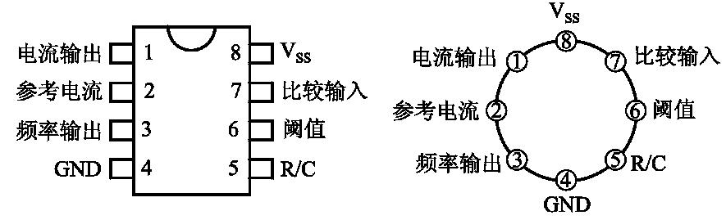
两种封装形式，其中的DIP封装如图10-29所示。
图10-29 LMX31封装图
2．电特性参数
（1）电源电压：＋15V
（2）输入电压范围：0～10V
（3）输出频率：10Hz～11kHz
（4）非线性失真：±0.03%

Slide 126
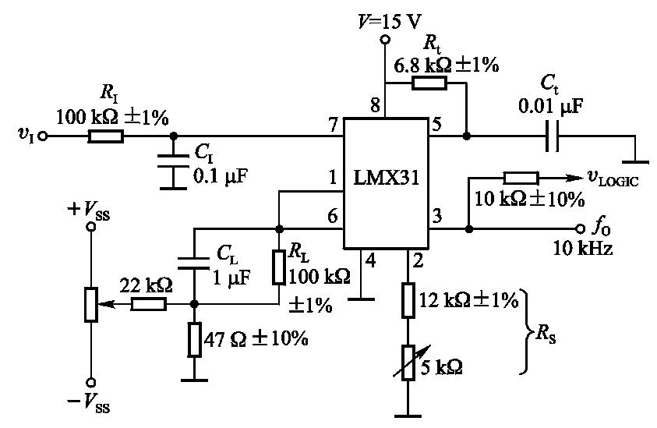
3．LMX31的V/F转换外部接线
LMX31的V/F转换外部接线如图10-30所示。
图10-30 LMX31外部接线图

Slide 127
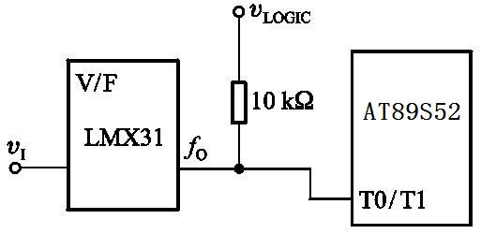
10.9.3 V/F转换器与MCS-51单片机接口
被测电压转换为与其成比例的频率信号后送入计算机进行处理。
（1）V/F转换器可以直接与89S52单片机接口。接口较简单，频率信号接单片机的定时器/计数器输入端即可。如图10-31所示。
图10-31 V/F转换器与单片机接口

Slide 128
（2）在一些电源干扰大、模拟电路部分容易对单片机产生电气干扰等恶劣环境中，可采用光电隔离的方法使V/F转换器与单片机无电信号联系，如图10-32所示。
（3）当V/F转换器与单片机之间距离较远时需要采用驱动电路以提高传输能力。一般可采用串行通信的驱动器和接收器来实现。例如使用RS-422的驱动器和接收器时，允许最大传输距离为120m，如图10-33所示。其中SN75174/75175是 RS-422标准的四差分线路驱动/接收器。

Slide 129
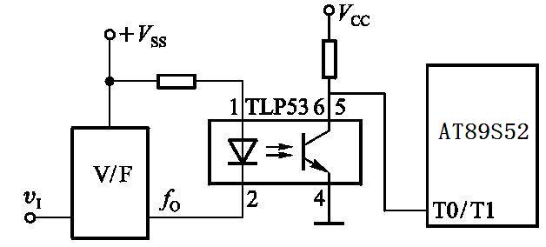

图10-32 使用光电隔离器的接口
图10-33 利用串行通信器件的接口

Slide 130


（4）采用光纤或无线传输时，需配以发送、接收装置，如图10-34、图10-35所示。
图10-34 利用光纤进行传输的接口
图10-35 利用无线传输设备用作输入通道

Slide 131
10.9.4 V/F转换的应用设计
本例使用LM331和8031的内部定时器构成A/D转换电路，具有使用元件少、成本低、精度高的特点。
1. 接口电路
AT89S52与LM331的接口电路如图10-36所示。
V/F转换器最大输出频率为10kHz，输入电压范围为0～10V。由于本电路输出频率较低，如对脉冲计数则会降低精度，因此采用测周期的方法。V/F输出的频率经D触发器二分频后接INT0*，作为T0计数器的控制信号。

Slide 132

T0计数器置定时器状态，取方式1，将TMOD.3（T0的GATE位）置1，这样就由INT0*和TR0来共同决定计数器是否工作。这种方法只能测量信号周期小于65535个机器周期的信号。
图10-36 AT89S52与LM331的接口电路

Slide 133
2. 软件设计
程序包括初始化和计数两部分。初始化程序要对定时器0进行状态设置，使其工作在定时器工作模式，方式1，并将GATE位置1。计数程序首先需判断 的电平，当其为低时，打开TR0位准备计数；当其变为高时，启动计数，再为低时停止计数并清TR0，取出数据，将T0的时间常数寄存器TH0、TL0清0，准备下一次计数。程序如下：

Slide 134

本程序将计数结果高位存B，低位存A，以便后期处理。

